Slide 1
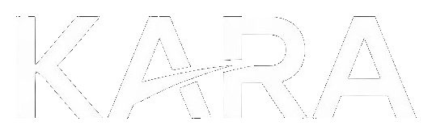
DEEP FOCUS APP
Android + Desktop
Cross-Device Focus Platform
Kotlin 2.0 · Jetpack Compose · Ktor WebSocket
Proiect Interactiunea Om-Calculator · 2026

Slide 2
OVERVIEW
Ce este KARA?
"A fi profund concentrat înseamnă să efectuezi activități cu o concentrare totală, fără distracții, împingând capacitățile cognitive la limita lor." — Cal Newport
⏱
📱
🎮
Timer Focus
Cross-Device
Gamificare
Sesiuni 1–120 min
Foreground Service
Canvas Arc animat
WebSocket Ktor
Telefon ↔ PC sync
Latență < 10ms LAN
XP & Achievements
Streak-uri zilnice
Lottie animations
KARA · Deep Work Platform

Slide 3
ARHITECTURĂ
Clean Architecture · MVVM · Kotlin 2.0
PRESENTATION
Jetpack Compose · Screens · Animații · Material You
VIEWMODEL
MVVM + Hilt · StateFlow · UiState Sealed Interface
DOMAIN
UseCases · Entities · Repository Interfaces · Pure Kotlin
DATA
Room DB · DataStore · Ktor WebSocket · Cloud Sync
KARA · Deep Work Platform

Slide 4
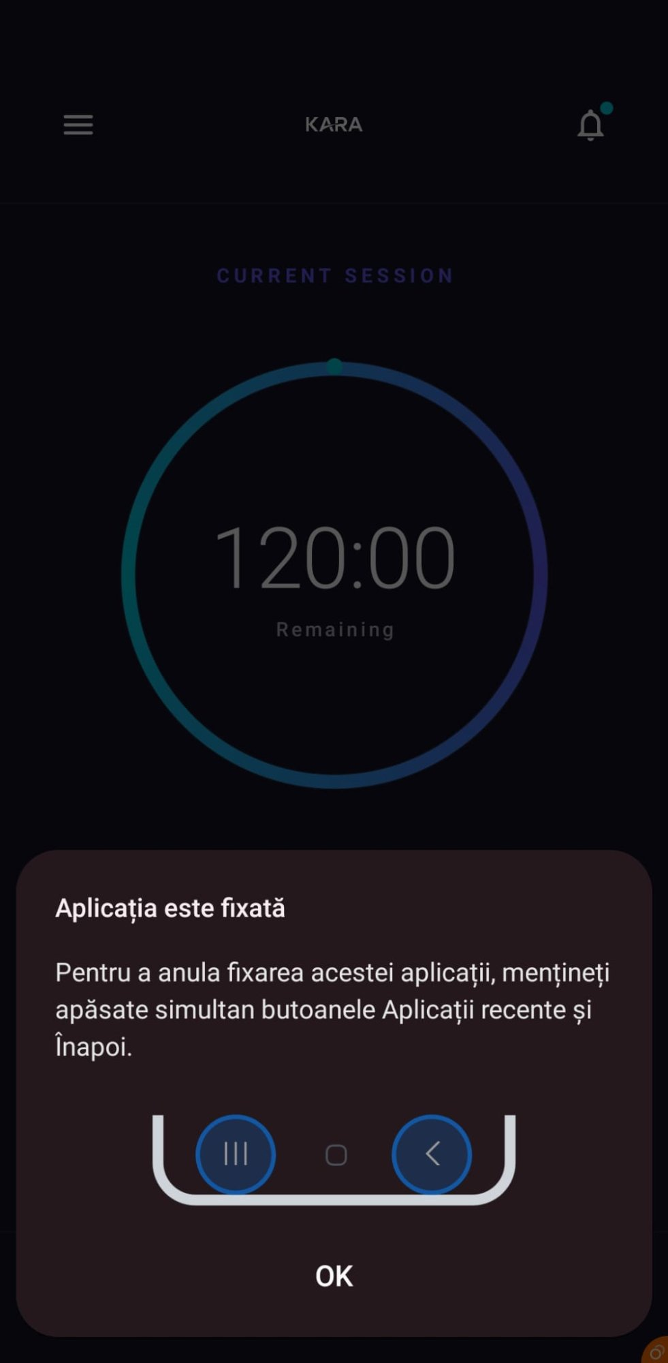
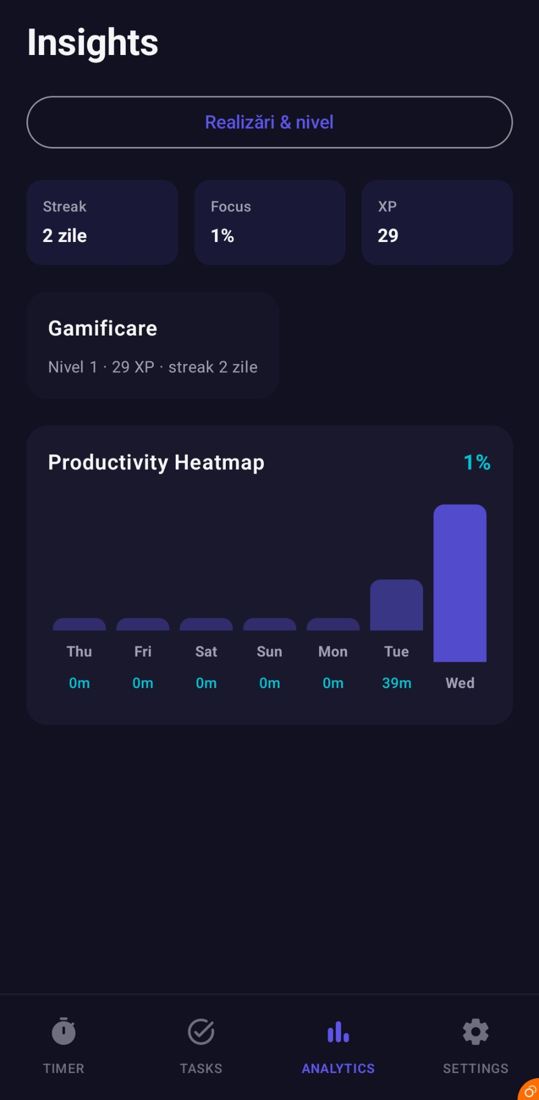
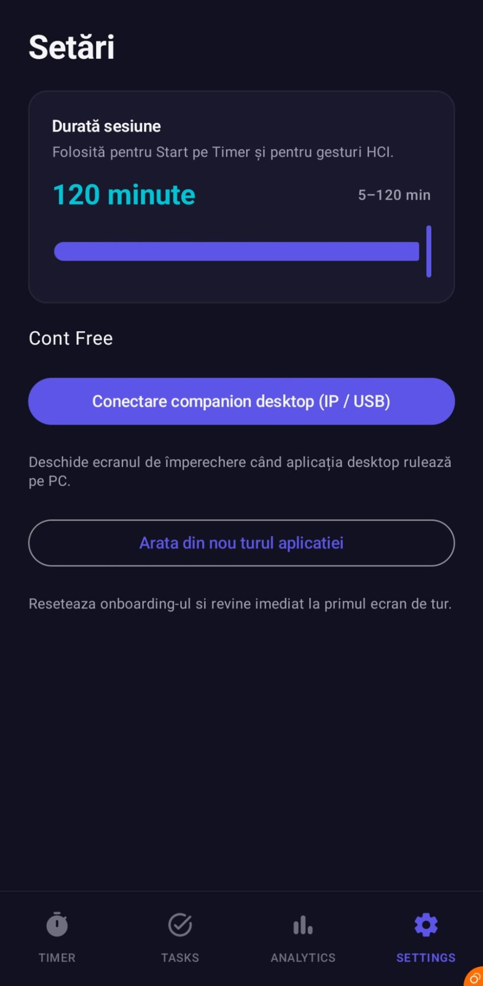
APLICAȚIE MOBILĂ
Android · Jetpack Compose · Material You
Timer Focus
Insights
Setări
Sesiune activă · Streak & XP
Heatmap · Gamificare · Nivel
Sesiune · Companion PC
KARA · Deep Work Platform

Slide 5
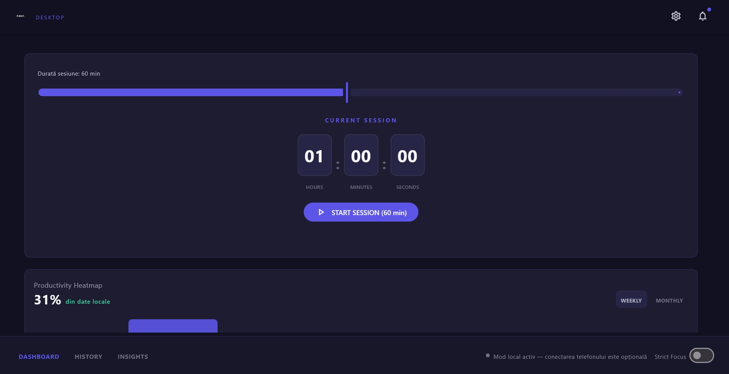
CROSS-DEVICE
Desktop Companion
🔗
WebSocket bidirecțional
Ktor Server (JVM) · Client Android
📡
Latență < 10ms pe LAN
Reconectare exponential backoff
🖐
Gesturi Giroscop HCI
8 gesturi mapate pe acțiuni
🔒
Strict Focus Mode
App pinning · DND activat
KARA · Deep Work Platform

Slide 6
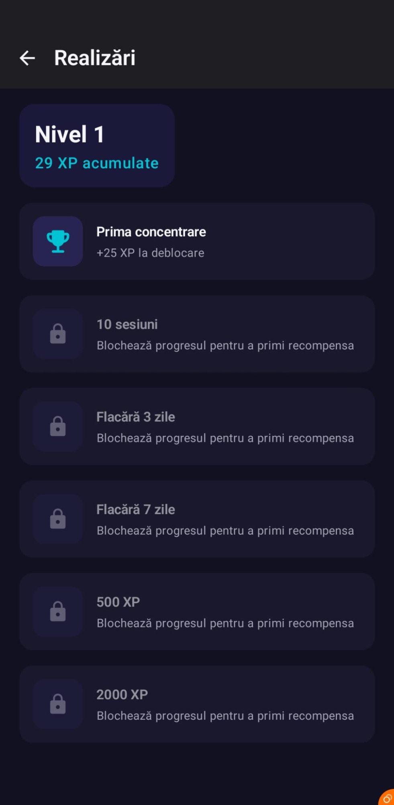
GAMIFICARE & ANALYTICS
Motivație prin progres vizual
Primul Pas
În Flăcări
+50 XP
+200 XP
Prima sesiune
Streak 7 zile
Maestru Focus
Gyro Master
+1000 XP
+500 XP
100 ore focus
50 comenzi gest
KARA · Deep Work Platform

Slide 7
TECH STACK
Tehnologii utilizate
Language
UI Framework
Kotlin 2.0 · 100% cod
Jetpack Compose 1.6+ · Material You
Architecture
Database
MVVM + Clean Architecture · Hilt DI
Room 2.6+ · DataStore Proto
Networking
Sensors & BG
Ktor Client + Server 2.3+ · WebSocket
SensorManager · Giroscop · WorkManager
KARA · Deep Work Platform

Slide 8
Focus. Disciplină. Progres.
Kotlin 2.0
< 10ms
8
< 25MB
Language
WS Latency
Gesturi HCI
APK Size
Proiect Interactiunea Om-Calculator · 2026

